Slide 1
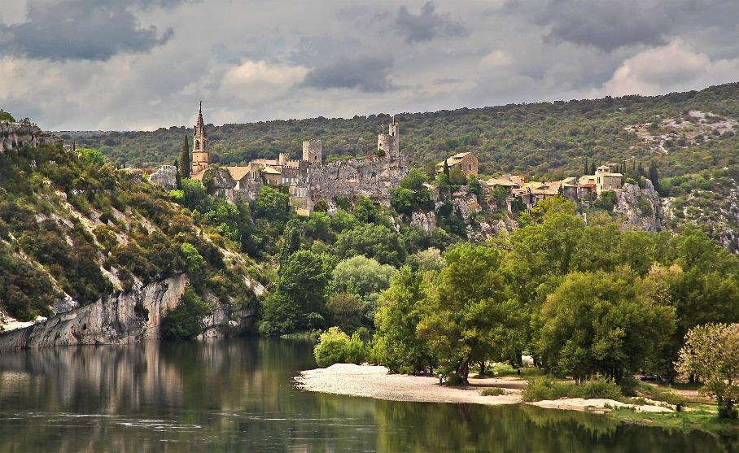
Lorient Vous Propose La Commune Aiguèze
Aiguèze et son château d'Aiguèze, vus depuis les gorges de l'Ardèche

Slide 2
Aiguèze est une commune française située dans le nord-est du département du Gard en région Occitanie, classée parmi les Plus Beaux Villages de France. Exposée à un climat méditerranéen, elle est drainée par l'Ardèche, le Valat d'Aiguèze, le Valat de Saint-Christol et par divers autres petits cours d'eau.

Slide 3
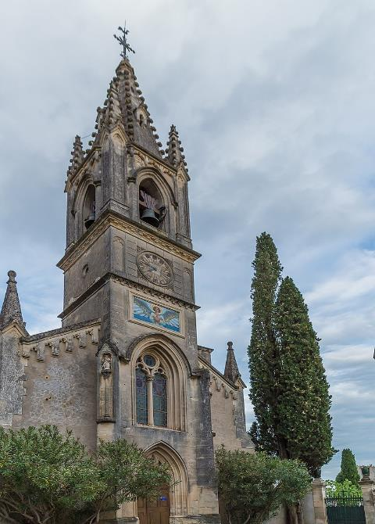
Église Saint-Roch

Slide 4
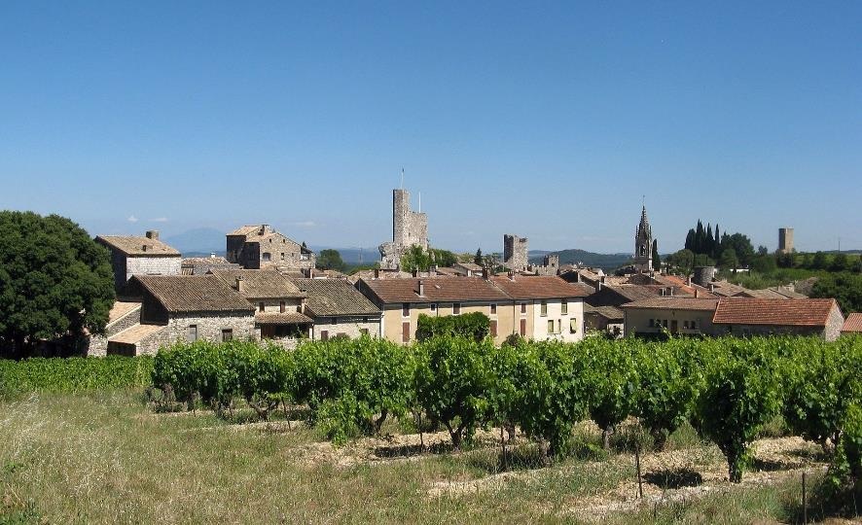
Aiguèze

Slide 5
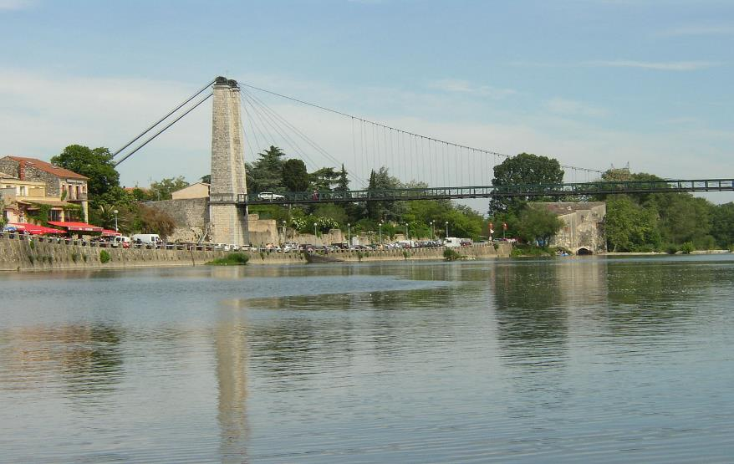
Pont suspendu reliant Saint-Martin-d'Ardèche à Aiguèze.

Slide 6
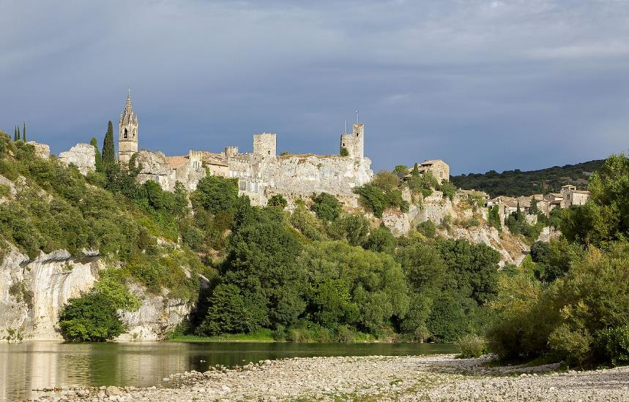
Château d'Aiguèze

Slide 7
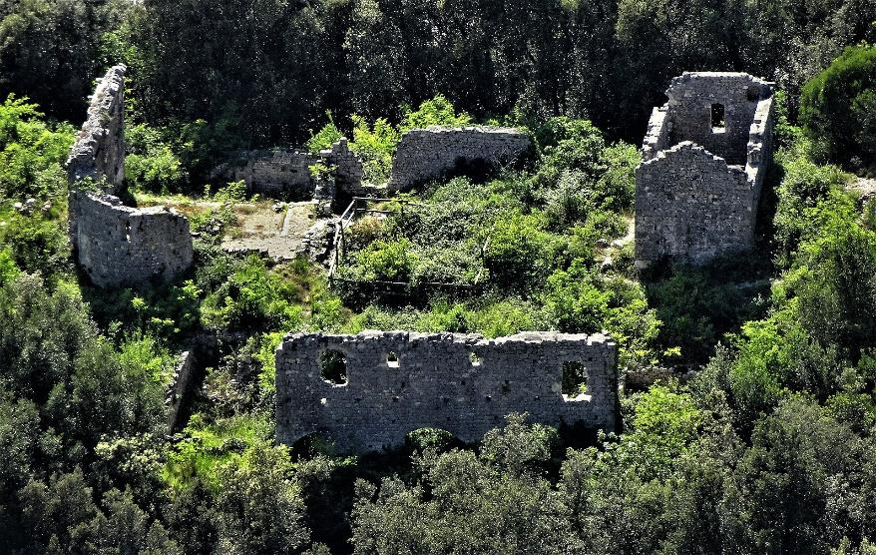
Maladrerie des Templiers

Slide 8
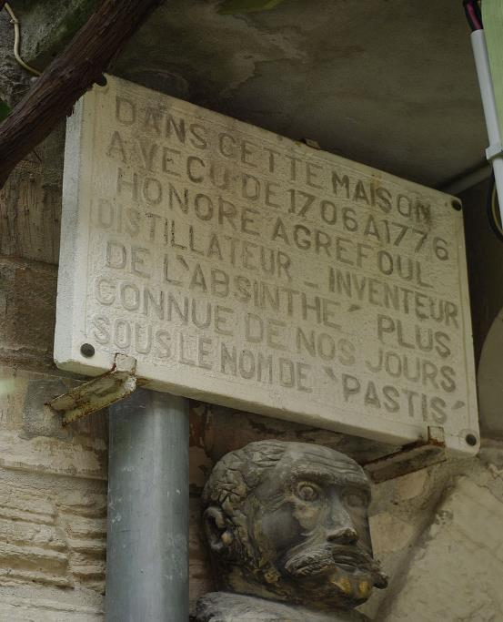
La plaque et la statue en l'honneur d'Honoré Agrefoul.

Slide 9
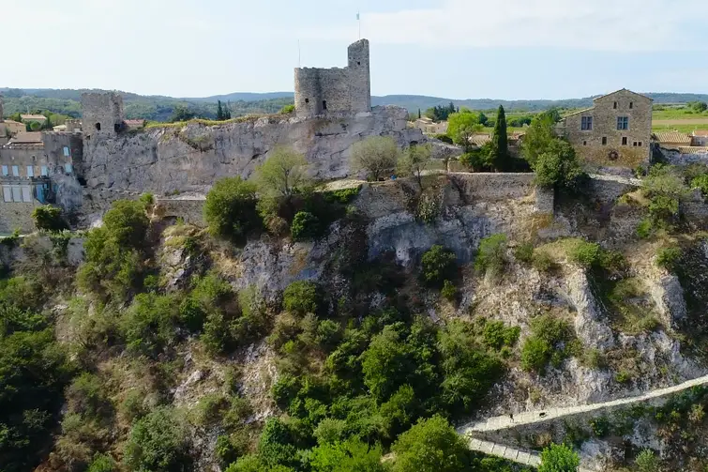
Les vestiges de la forteresse

Slide 10
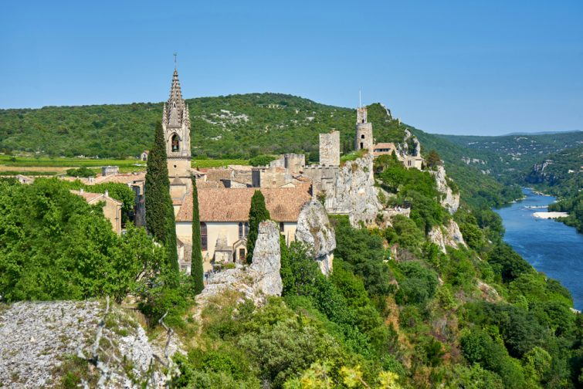
L’église de Saint-Pierre

Slide 11
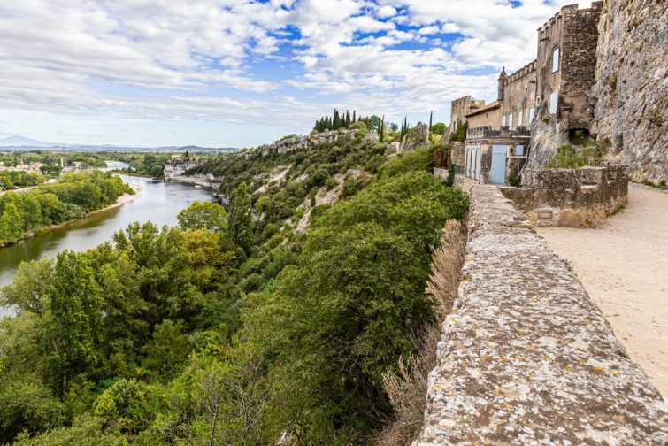
Le « Castelas » : le chemin de ronde et son panorama

Slide 12
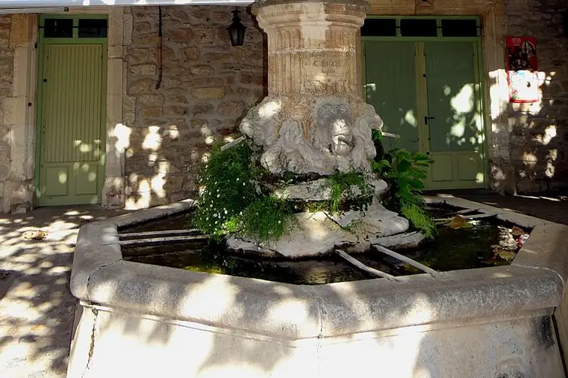
La fontaine Saint Roch

Slide 13
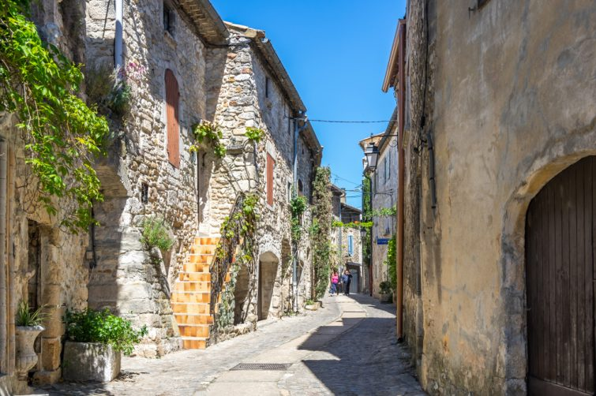
L’ancien moulin

Slide 14
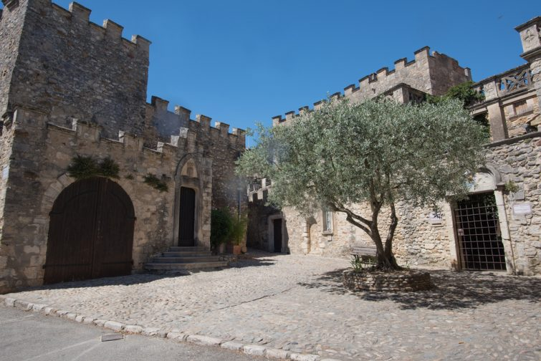
Les maisons et ruelles pavées

Slide 15
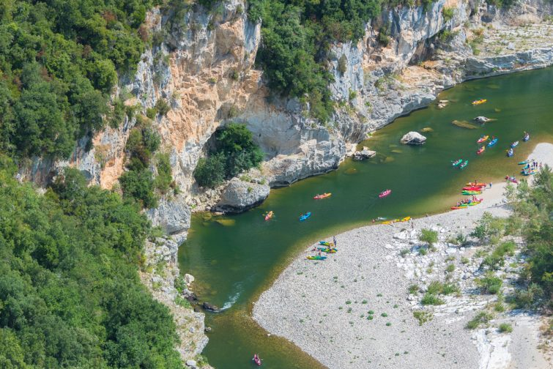
Les Gorges de l’Ardèche

Slide 16
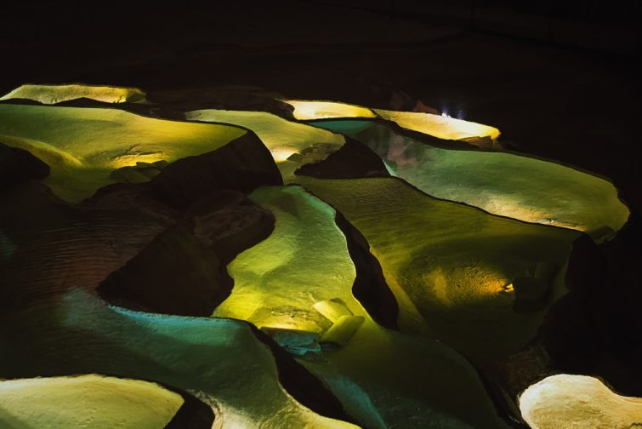
La Grotte de Saint-Marcel

Slide 17
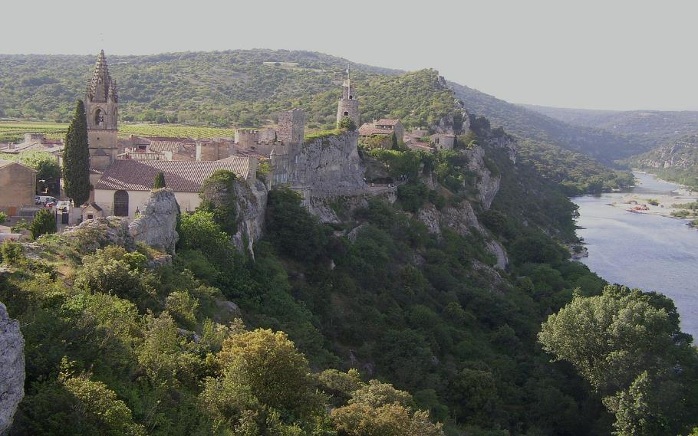
Aiguèze surplombant l'Ardèche

Slide 18
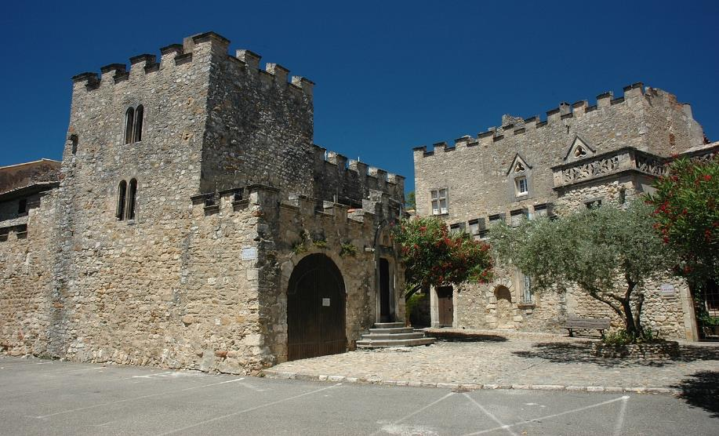
Aiguèze

Slide 19
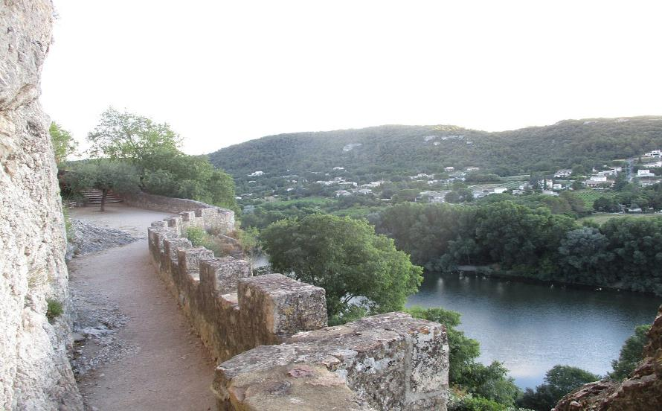
Château d'Aiguèze

Slide 20
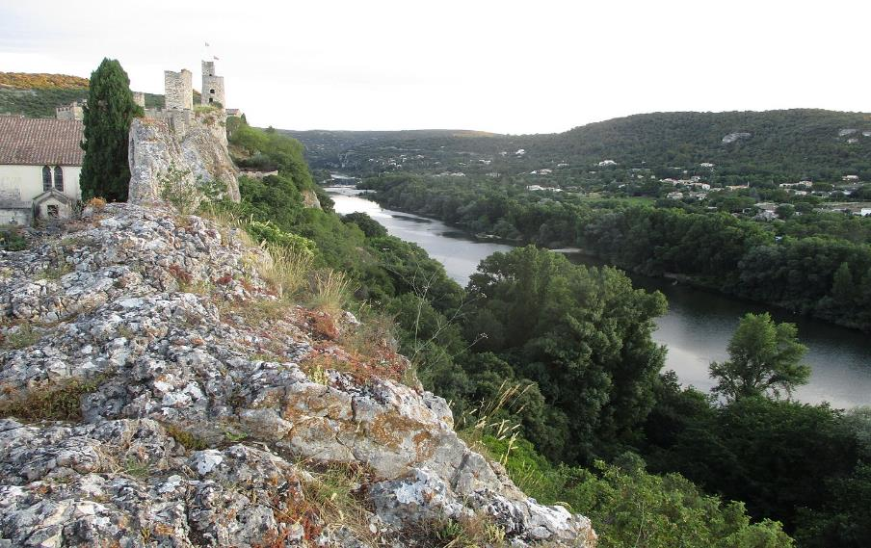
Château d'Aiguèze

Slide 21
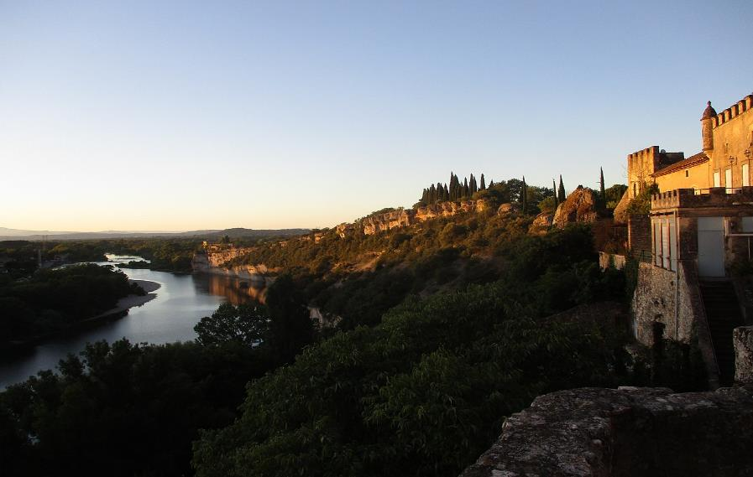
Château d'Aiguèze

Slide 22
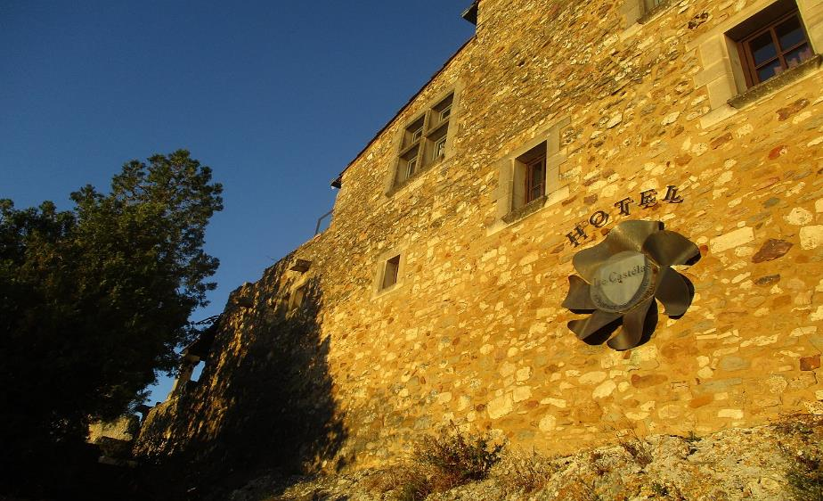
Château d'Aiguèze

Slide 23
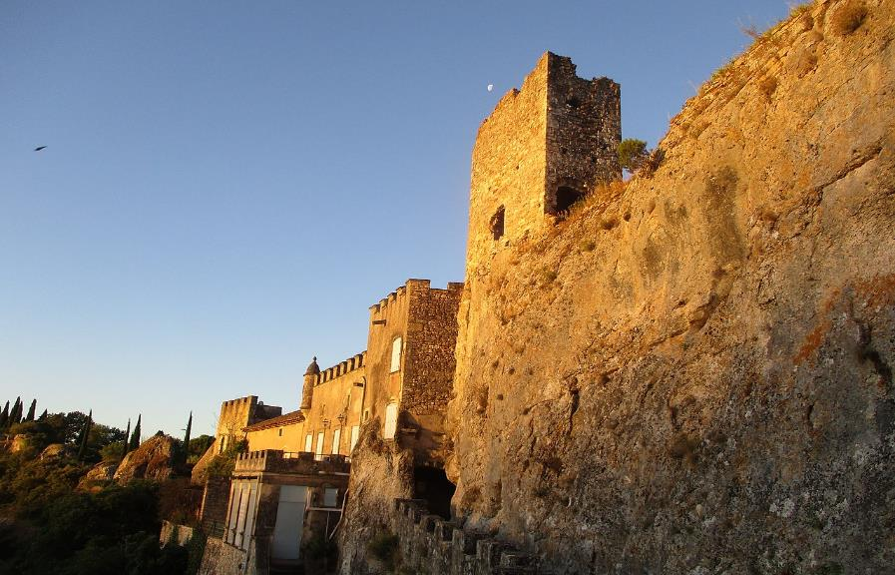
Château d'Aiguèze

Slide 24
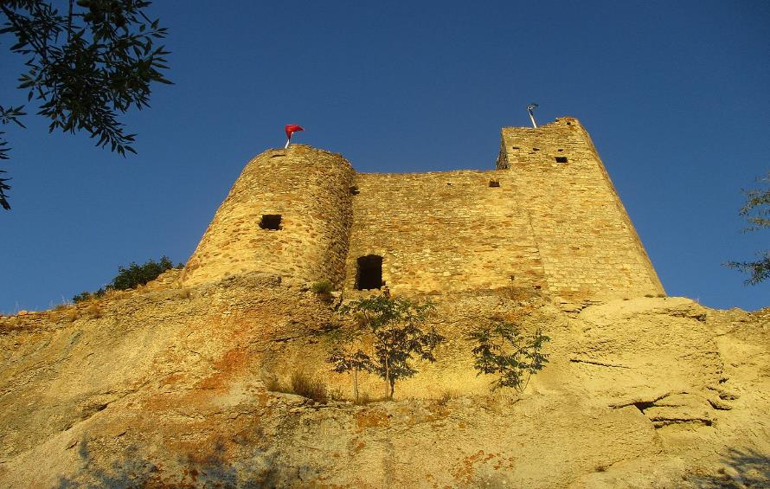
Château d'Aiguèze

Slide 25
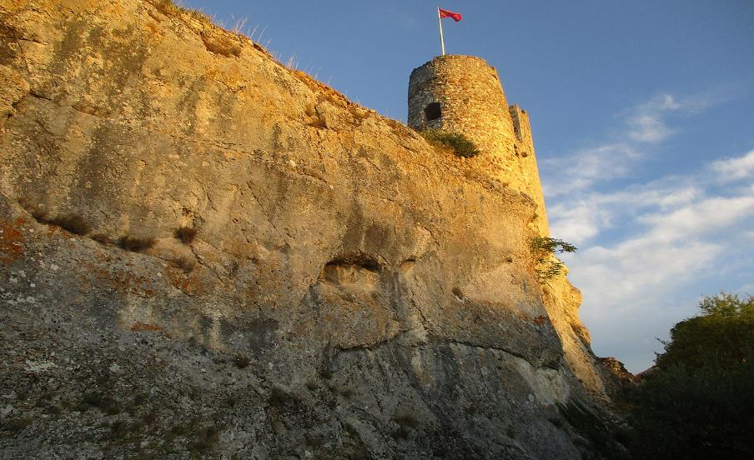
Château d'Aiguèze

Slide 26
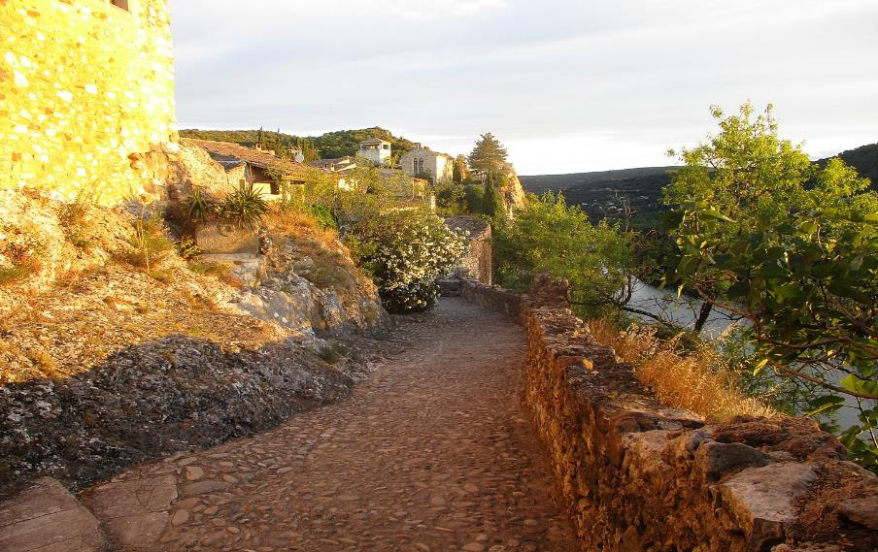
Château d'Aiguèze

Slide 27

Trésor de Gourdon, patène Trésor découvert près de Gourdon (Saône-et-Loire), en 1845. Or, turquoise et grenats cloisonnés, fin du Ve-début du VIe siècle.
Clio20

Slide 28
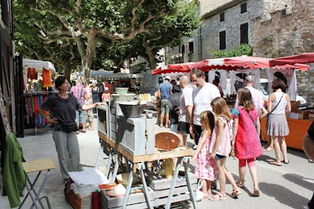
LE MARCHE HEBDOMADAIRE ESTIVAL DU JEUDI

Slide 29
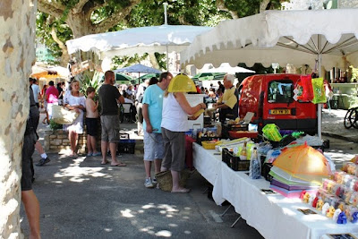
LE MARCHE HEBDOMADAIRE ESTIVAL DU JEUDI

Slide 30
Lorient Vous A Proposer La Commune De Aiguèze
Les Images Et Le Son Du Net
Daniel

